Slide 1
KHOA HỌC 4 - TUẦN 18
  KHÔNG KHÍ CẦN CHO SỰ SỐNG

Slide 2
KHỞI ĐỘNG

Slide 3

Em hãy chọn đáp án đúng:
Câu 1: Khí nào cần cho sự cháy?
A. Khí ô-xi
B. Khí Ni-tơ
C. Không có khí nào cả
KHỞI
ĐỘNG
Câu 2: Chọn cách phù hợp để duy trì sự cháy của bếp củi?
A. Cho thật nhiều củi
B. Khơi bếp củi cho thoáng
C. Lấy quạt quạt vào bếp

Slide 4
KHÁM PHÁ

Slide 5
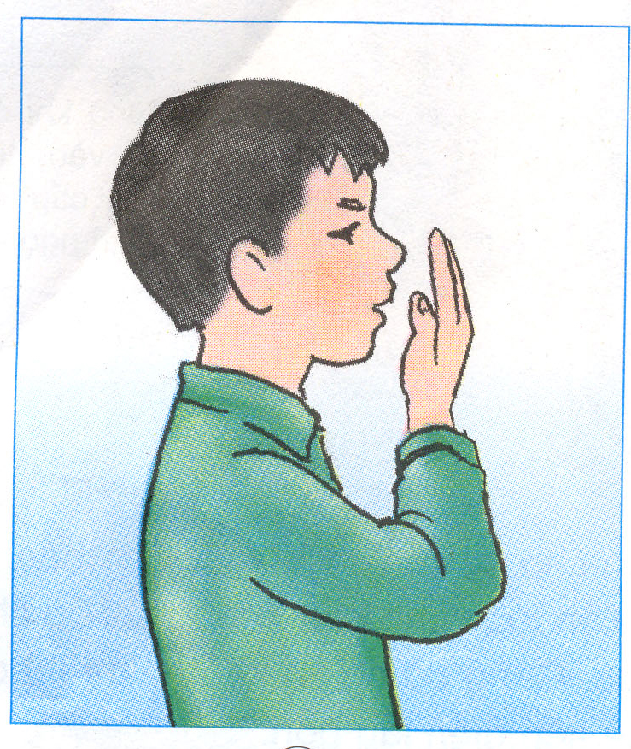
Thí nghiệm
Để tay trước mũi, thở và hít vào, em cảm thấy thế nào?
Khi thở ra có luồng không khí ấm chạm vào tay và khi hít vào có luồng không khí mát tràn vào mũi.

Slide 6
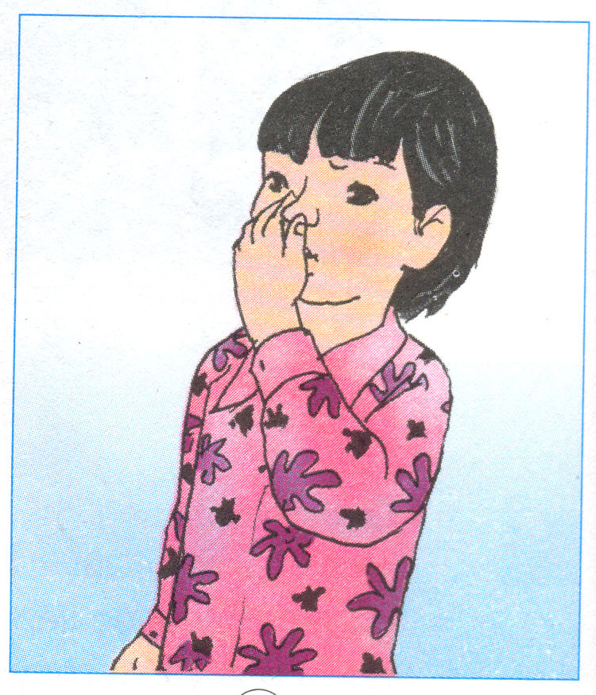
Thí nghiệm
Bịt mũi và ngậm miệng lại, em cảm thấy thế nào?
Cảm thấy tức ngực bị ngạt thở. Không thể nhịn thở lâu hơn được nữa.

Slide 7

Qua hai thí nghiệm trên, em thấy không khí có vai trò gì đối với con người?
Trong quá trình hô hấp, con người cần có không khí. Trong không khí có ô-xy, nếu thiếu ô-xy từ 3-4 phút con người sẽ chết.

Slide 8
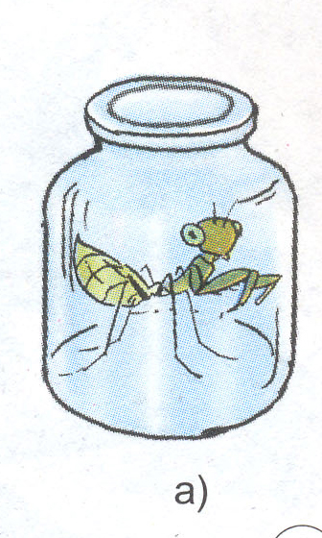
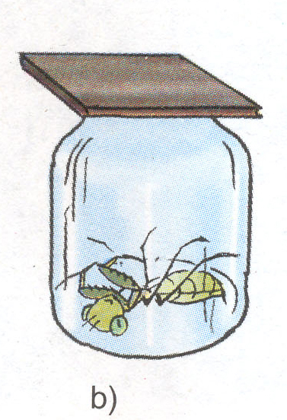
Quan sát tranh vẽ và giải thích:
Vì sao con vật trong hình B sẽ chết?
Trong lọ B có không khí. Con vật dùng ô-xy trong không khí để thở, sau 1 thời gian lượng ô-xy hết đi, vì lọ có nắp đậy, không khí không được cung cấp, nên thiếu ô-xy, con vật sẽ chết.

Slide 9
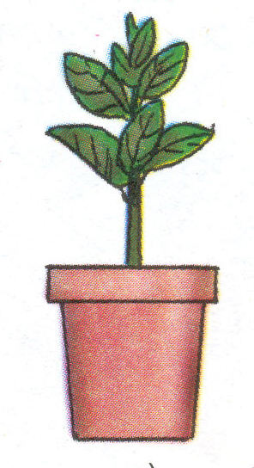
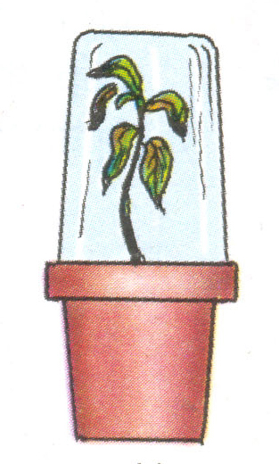
Quan sát hình vẽ và giải thích:
Vì sao cây ở hình B sẽ chết?
Trong lọ B có không khí. Cây xanh dùng ô-xy trong không khí để hô hấp, sau 1 thời gian lượng ô-xy hết đi, vì lọ có nắp đậy, không khí không được cung cấp, nên thiếu ô-xy, cây sẽ chết.
a)
b)

Slide 10
KẾT LUẬN
Con người, động vật, cây cối đều phải cần có đủ không khí để sống. Nếu thiếu không khí, con người, động vật, cây cối sẽ chết.

Slide 11
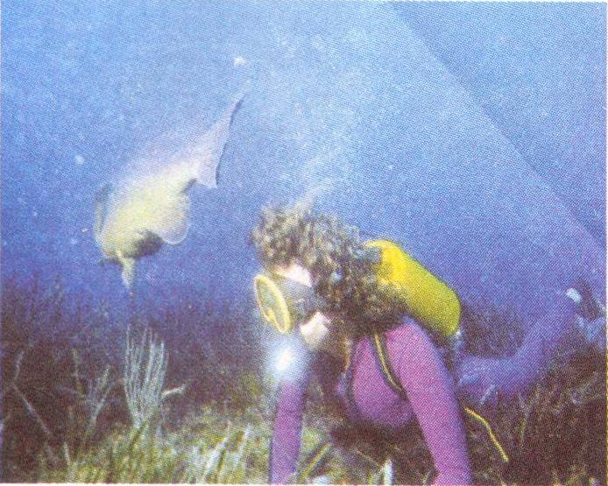
Ứng dụng vai trò của khí ô xi trong đời sống.
Quan sát hình sau và trả lời câu hỏi:

Slide 12

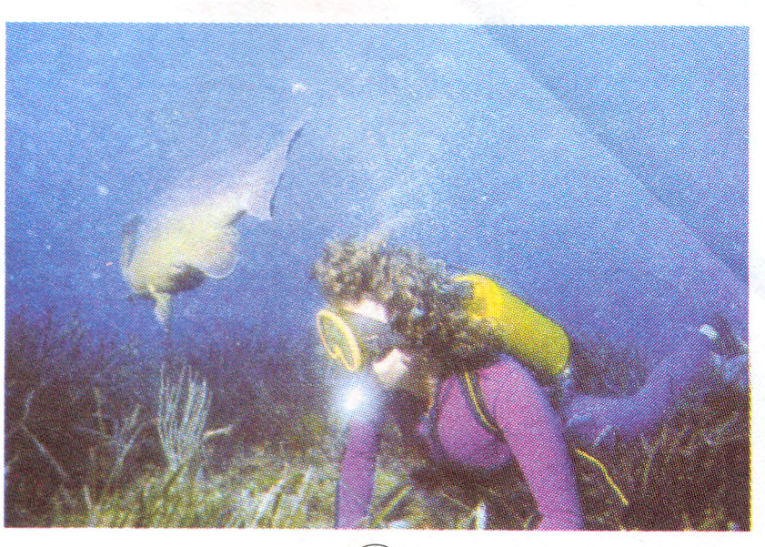
Người thợ lặn đang đeo bình gì?
A. Bình chữa cháy
B. Bình ô-xy
C. Bình nước uống
Bình ô xi
Người thợ lặn đeo bình ô-xy để làm gì?
Cung cấp khí oxi

Slide 13
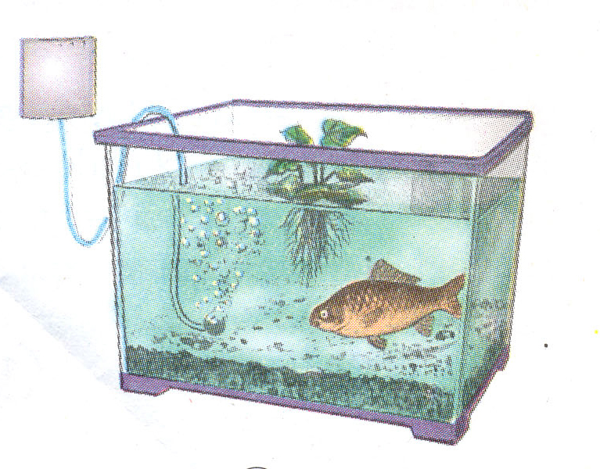
Chọn đáp án đúng:
Ở bể cá có dụng cụ gì?
A. Máy bơm không khí
B. Máy bơm nước
C. Máy hút nước
? Dụng cụ đó dùng để làm gì?

Slide 14
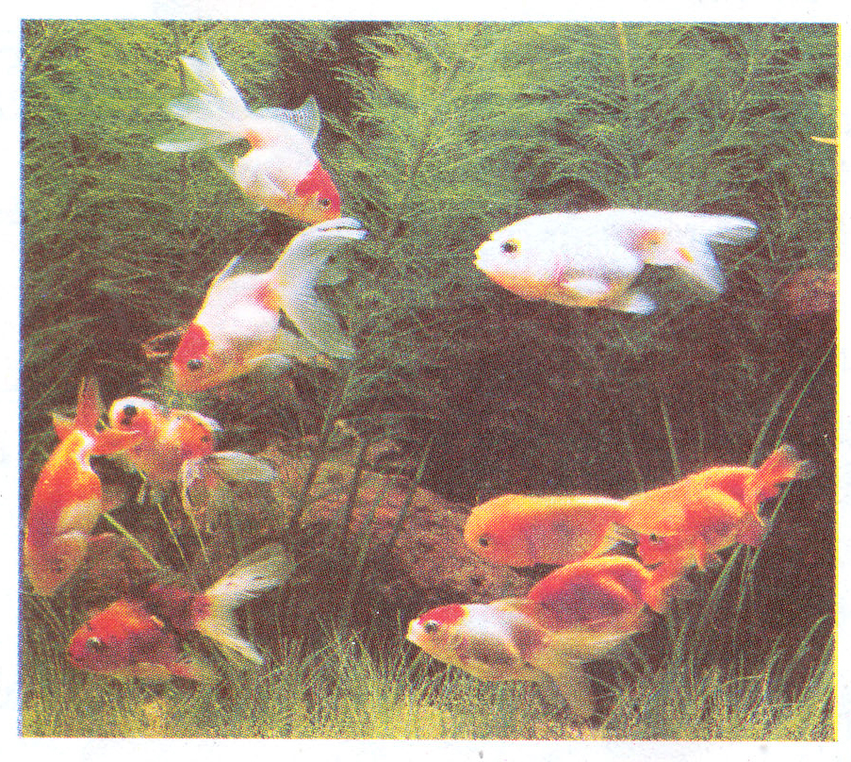
Chọn đáp án đúng:
Vì sao con cá lại sống được trong nước?
A. Vì con cá không cần không khí
B. Vì con cá cần nước để bơi
C. Vì trong nước có không khí
Vì sao con người không sống được trong nước mà con cá lại sống được trong nước?

Slide 15
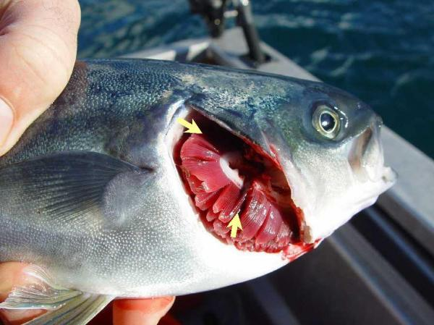
Cá thở dưới nước như thế nào nhỉ?
Để hấp thụ khí oxi trong nước, cá sử dụng cơ quan gọi là mang.
Mang
Trong quá trình thở, cá hấp thụ nước qua miệng và đẩy mạnh qua mang. Khi nước chuyển qua mang, ô-xy hòa tan trong nước sẽ đi qua thành mỏng của mang và mạch máu sau đó đi vào máu. Cuối cùng thải ra khí các-bô-níc có trong máu sẽ đi vào nước giúp cá thở dưới nước.

Slide 16
KẾT LUẬN
Sinh vật phải có không khí để thở thì mới sống được. Ô-xy trong không khí là thành phần quan trọng nhất đối với hoạt động hô hấp của con người, động vật, thực vật.
Không khí có thể hòa tan trong nước. Một số động vật và thực vật có khả năng lấy ô-xy hòa tan trong nước để thở

Slide 17
VẬN DỤNG

Slide 18
Trong trường hợp nào người ta phải thở bằng bình ô-xy?
VẬN
DỤNG
* Những người thợ lặn
* Thợ làm việc trong hầm lò
* Người bị bệnh nặng khó thở
Ô-xy

Slide 19
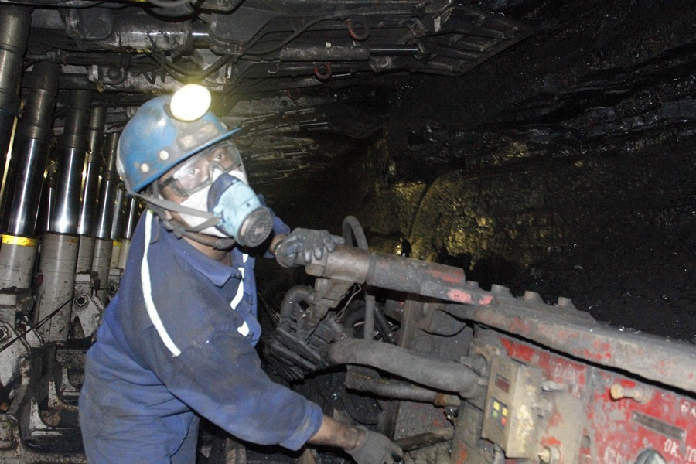
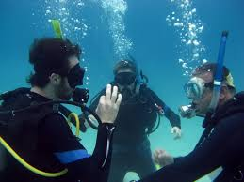
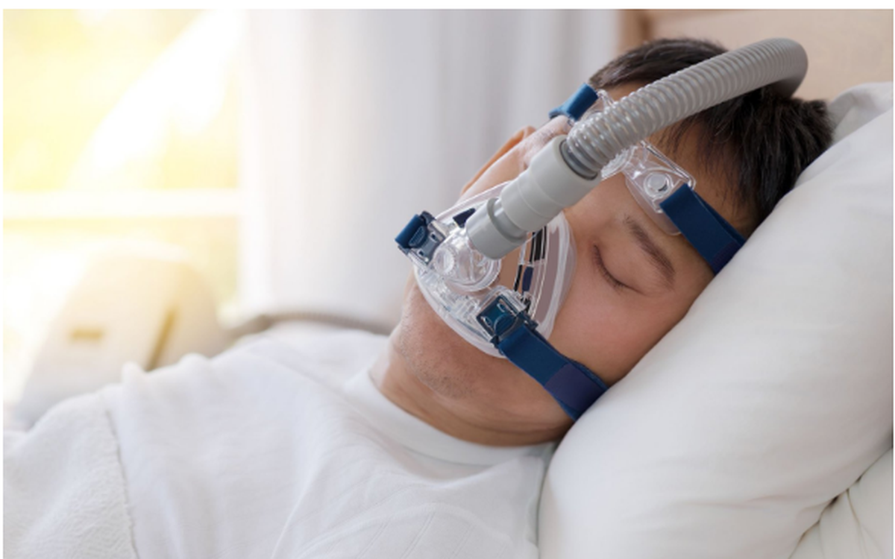

Slide 20
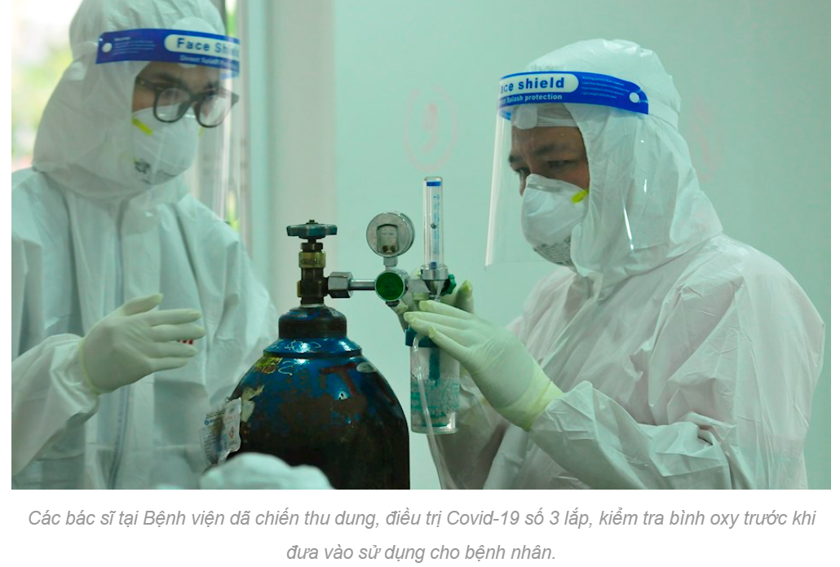

Slide 21
DẶN DÒ
Ôn bài và xem trước bài: “ Tại sao có gió?” Trang 74

Slide 22


CHÚC CÁC EM LUÔN
CHĂM NGOAN, HỌC GIỎI!

